Slide 1
HTML & CSS Bootstrap 3

Slide 2





Kto.. Bartłomiej Rodak
bartlomiej.rodak@outlook.com

Slide 3
Co dziś zrobimy?
Html
Css
Bootstrap 3

Slide 4
HTML
HTML (Hypertext markup language)
Język
Znaczników (<p>)
Hipertekstowy

Slide 5
Znaczniki
<p>

Slide 6
Znaczniki
<p> </p>

Slide 7
Środowisko?
Notatnik
Notepad++
Atom
Visual Studio Code
Sublime Text
…

Slide 8
Deklaracja HTML
<!DOCTYPE html>

Slide 9
Podstawowe znaczniki
<html> - deklarację języka, w którym dokument zostanie napisany.
<head> - opisuje ustawienia dokumentu html.
<body> - treść strony internetowej.

Slide 10
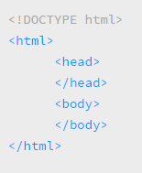
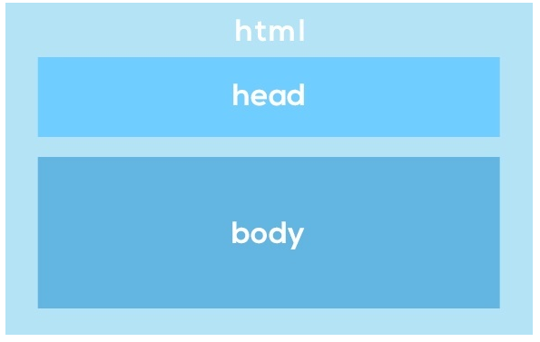
Struktura & sekcje

Slide 11
Element meta
<meta charset="utf-8">
Zestaw znaków, którego chcemy używać.

Slide 12
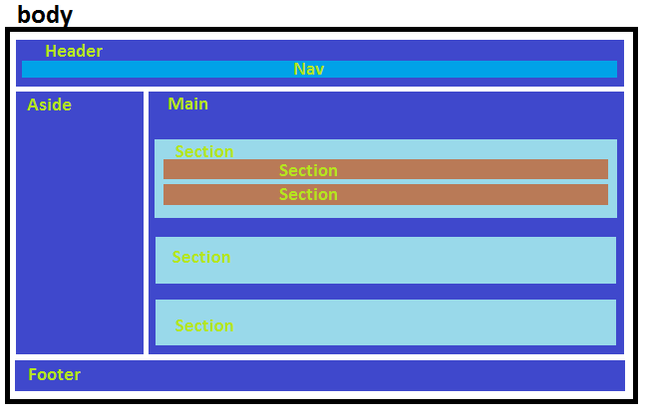
HTML 5

Slide 13
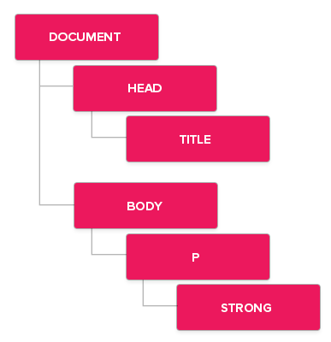
DOM
Obiektowy model dokumentu (Document Object Model, DOM)
<!doctype html>
<html>
<head>
<title>Tytuł Strony</title>
</head>
<body>
<p>
Tutaj jest <strong>pogrubiony tekst</strong>
</p>
</body>
</html>

Slide 14
CSS
CSS (Cascading Style Sheets)
Kaskadowe
Arkusze
Stylów

Slide 15
Budowa zasad css
Background-color: blue;
Własność
Wartość

Slide 16
Dodawanie CSS na stronę
Atrybut style= ””
Elementy <style></style>
Zewnętrzny plik CSS

Slide 17
Zewnętrzny plik css
<head>
<link rel="stylesheet" href="css/main.css">
</head>

Slide 18
Selektory CSS
.class
#id
element1
Element1, element2
Element1 element2
element1 > element2
element1 + element2

Slide 19
Bootstrap
http://getbootstrap.com
Bootstrap - framework CSS, rozwijany przez programistów Twittera
(Mark Otto, Jacob Thornton) , wydawany na licencji MIT (licencja X11).

Slide 20
Bootstrap
Ułatwia tworzenie stron internetowych (łatwy w wykorzystaniu)
Dołączone są szablony przycisków, tabel, nawigacji, modali, sliderów i wielu innych
Pozawala tworzyć responsywne widoki w przyjemny sposób

Slide 21
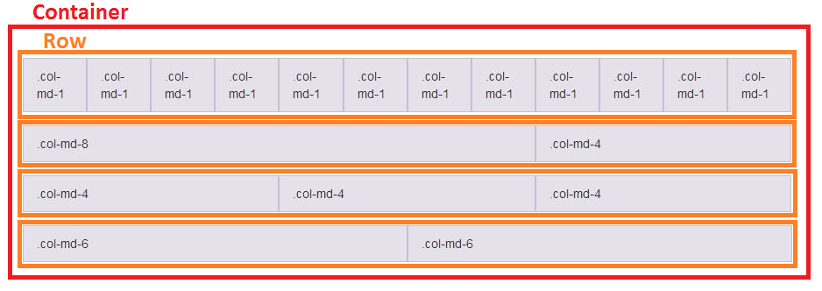
Grid system

Slide 22
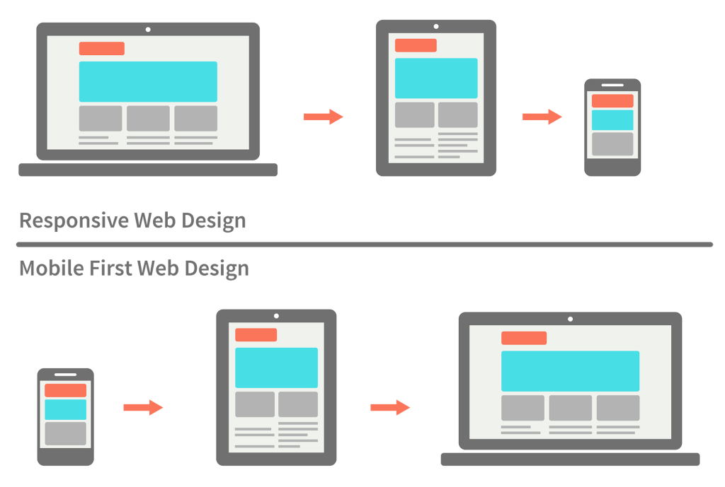
MOBILE FIRST VS DESKTOP FIRST
Desktop first - Graceful degradation
Mobile first - Progressive Enhancement

Slide 23
Dziękuje! Pytania?

Slide 24
PGS Software S.A.
Tel.: +48 71 79 82 692 Fax: +48 71 79 82 690 E-mail: pgs-soft@pgs-soft.com
www.pgs-soft.com

